Slide 1
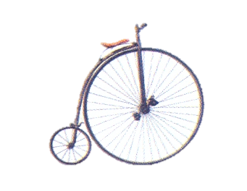
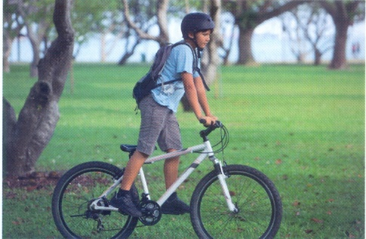
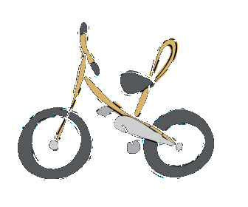
Bicikl
Vesna Bego, OŠ Dragutina Domjanića, Sveti Ivan Zelina

Slide 2
Sva se djeca smiju sama voziti biciklom po cesti.
DA NE

Slide 3
Devetogodišnjak se smije sam uključiti u cestovni promet ako ima:
biciklističku kacigu
položen vozački ispit
položen biciklistički ispit

Slide 4
Devetogodišnjak bez položenog ispita smije se voziti cestom jedino:
ako je u pratnji osobe starije od 16 godina
ako je u pratnji osobe mlađe od 16 godina
ako je u pratnji osobe starije od 9 godina

Slide 5
Biciklisti koji su mlađi od 16 godina moraju imati:
bočicu s vodom
kacigu na glavi
torbu na leđima

Slide 6
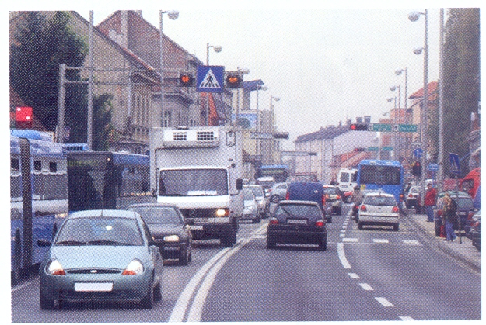
Najsigurnija vožnja biciklom je po:
kolniku
pločniku
biciklističkoj stazi

Slide 7
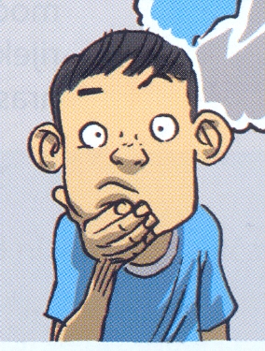
Bicikl kojim se biciklist kreće u prometu treba biti
ispravan.

Slide 8
Što je netočno? Biciklisti se trebaju voziti:
biciklističkom stazom
lijevom stranom prometnice
desnom stranom prometnice
pločnikom

Slide 9
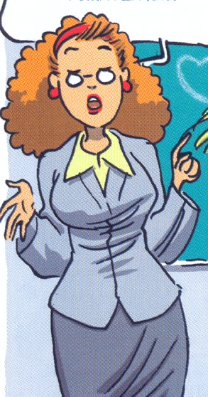
Da bi bili uočljivi djeca biciklisti na biciklu trebaju imati:
DA NE
zastavicu
crvenu kacigu

Slide 10
Biciklisti trebaju poznavati prometne znakove.
DA NE

Slide 11
Što znače ovi prometni znakovi?
biciklistička
staza
zabrana prometa
za bicikliste

Slide 12
Dijelovi bicikla su:
10.
8.
1.
4.
6.
7.
2.
3.
9.
5.

Slide 13
Bravo !

